Slide 1
Perspectieven op de quantumwereld
Keuzelezing WND 2019 Hans van Bemmel

Slide 2
Schets van probleem en van oplossing
Veel leerlingen hebben de vraag: Waarom moet ik dit leren?
(niet alle leerlingen, sommigen beginnen met Wat moet ik leren?)
Verschillende antwoorden voor toekomstige journalisten, politici, artsen, ingenieurs, natuurkundigen.
Parallel geschakelde ingangen leveren samen minder weerstand tegen leren op dan elk van die ingangen afzonderlijk.
Differentiatie mogelijk, maar ik mik in dit geval lager: variatie.

Slide 3
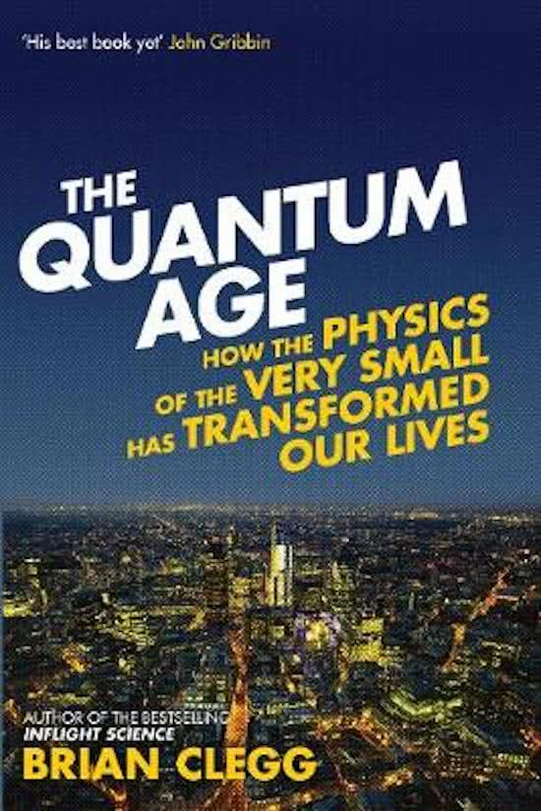
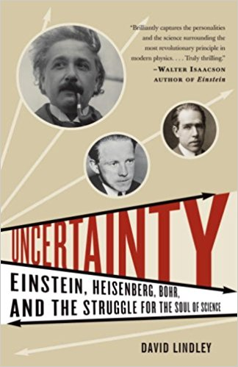
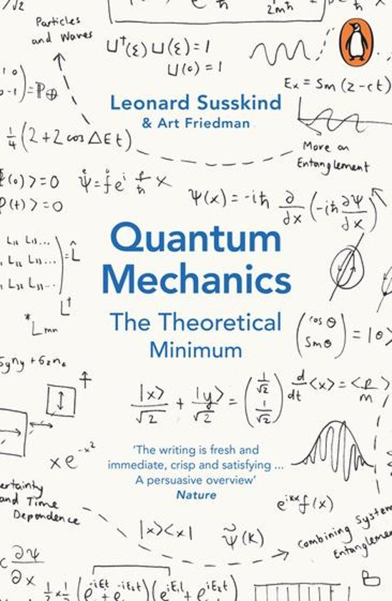

Slide 4
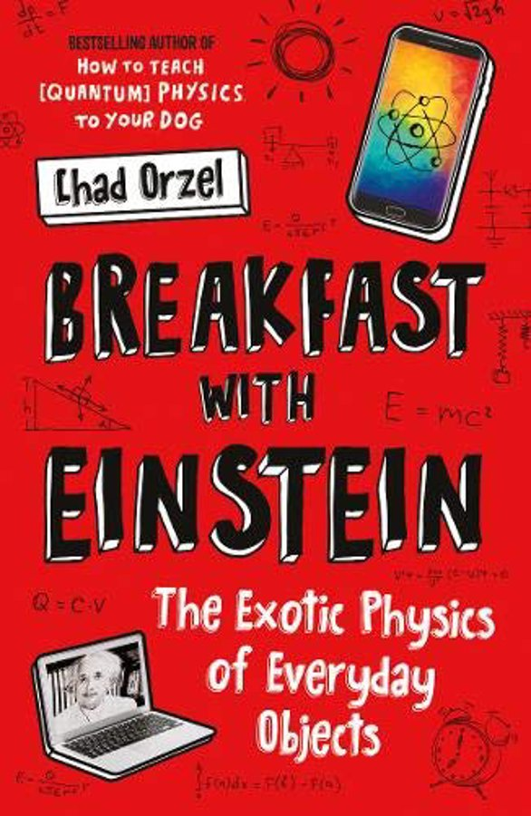
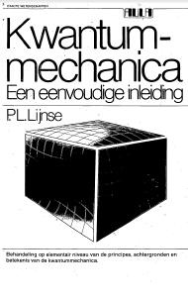

Slide 5
Stelling: De Quantumwereld kun je bekijken vanuit theorie, experiment, techniek, dagelijks leven, maatschappij, filosofie…
Misconcept: De quantumwereld is een heel wiskundige wereld die je alleen via de Schrödingervergelijking kunt benaderen
(Kwamen Lodewijk Koopman en ik tegen in nascholingscursussen die gaven)

Slide 6
Fluorescentie en banden
Proefje
Begrijpen van fotonen en energieniveaus
Wel met blauw licht groene fluorescentie,
niet andersom
Grootte quantumdots
Experimentele vraag: welke wordt (meetbaar?) warmer?
Blauwe leds
Niet een curriculum.nu als een bad-eendje

Slide 7
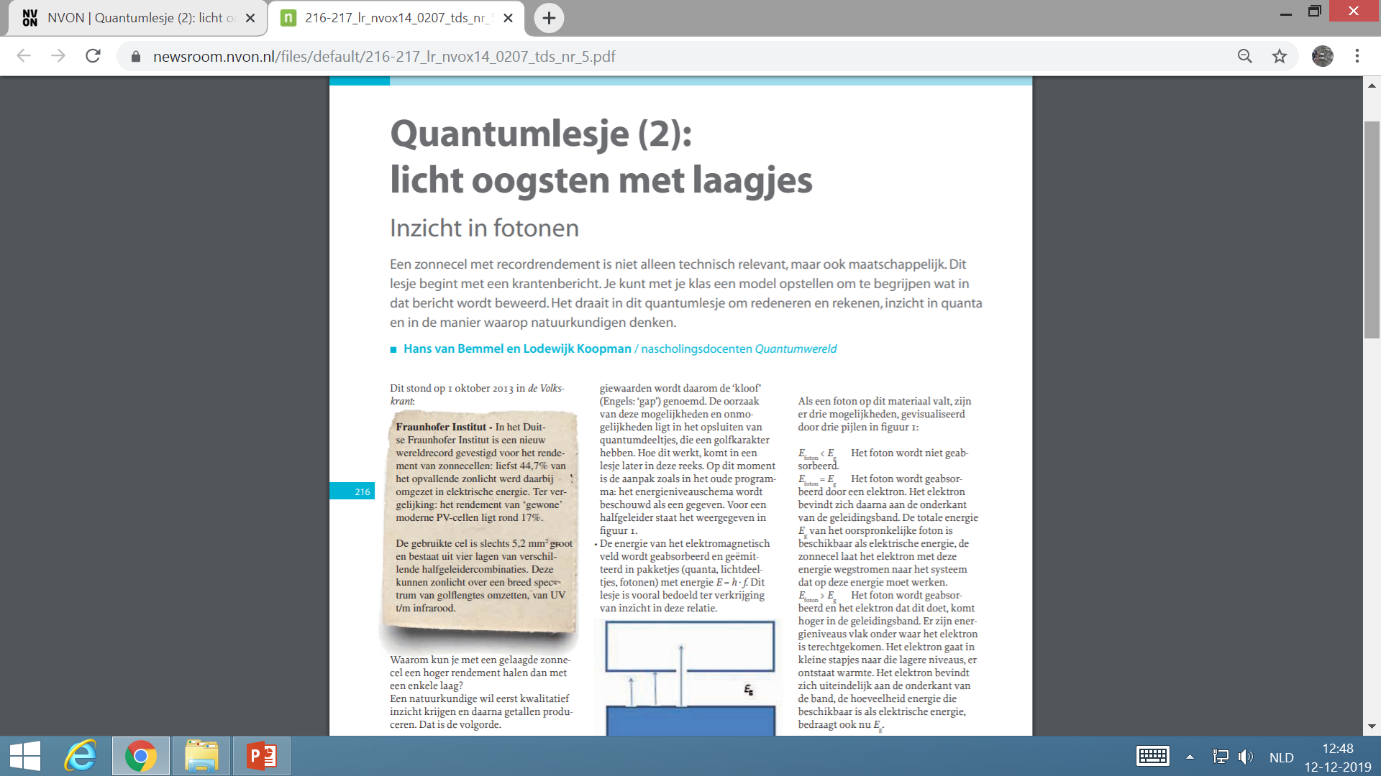

Slide 8
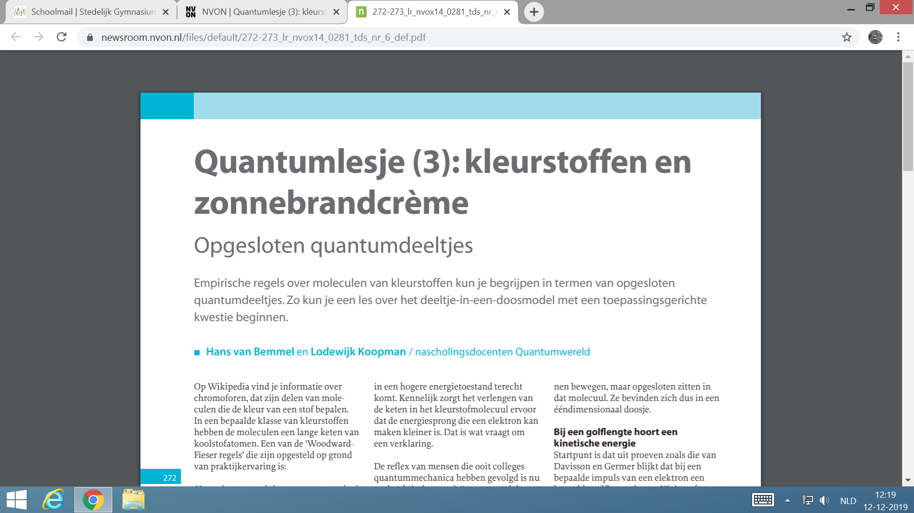

Slide 9
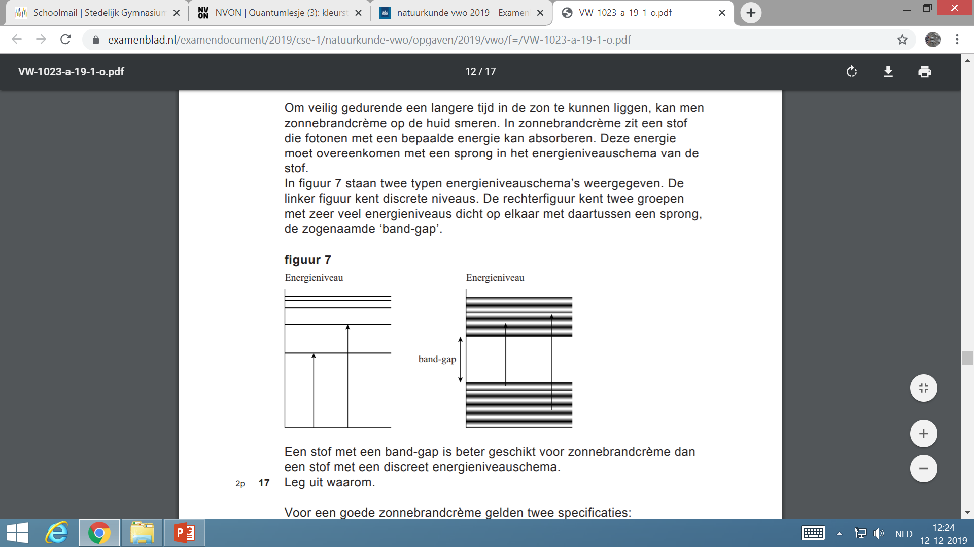

Slide 10
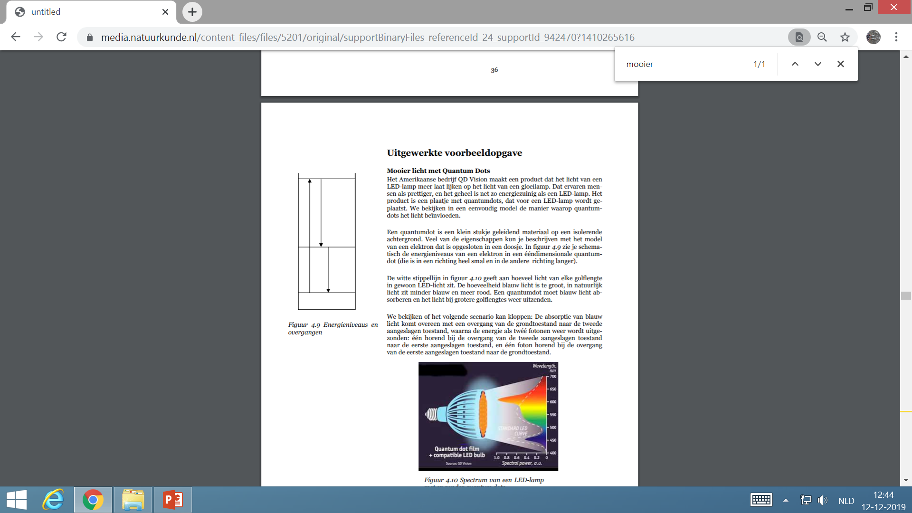

Slide 11
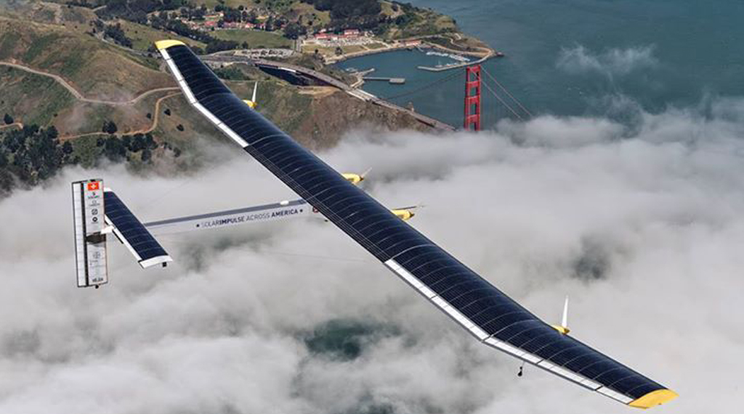
Quantumkwal

Slide 12
Nog een Nobelprijs
aan Isamu Akasaki, Hiroshi Amano and Shuji Nakamura “for the invention of efficient blue light-emitting diodes which has enabled bright and energy-saving white light sources”.
Quantumkleuren, NVOX

Slide 13
Leerling Manchu

Slide 14
Slot
Fluorescentiechirurgie
Boek Wat is echt de moeite waard om te onderwijzen? Een perspectiefgerichte benadering
Ons vak is allesbehalve saai!
Dank voor de aandacht.

